Slide 1


2
Global Azure Virtual 2020 #gav2020kr

Slide 2
트랙 B: Security
곧 Global Azure Virtual 2020가 시작됩니다.
Global Azure Virtual 2020 #gav2020kr

Slide 3
❗ Global Azure Virtual 2020 행동 강령❗
2020 Global Azure Korea는, 서로에 대한 존중을 바탕으로 타인에게 불쾌감을 줄 수 있는 성 정체성, 성적 취향, 장애, 외모, 민족, 국적, 인종, 나이, 정치, 종교 등에 대한 발언은 금지합니다.
행동강령은 2020 Global Azure Korea 행사에 참여하는 모든 개인에게 해당하며 위반 시 퇴장 등의 제재를 받을 수 있습니다. 행동강령 위반 사례에 대한 내용은 공개될 수 있습니다.
모두에게 즐겁고 유익한 이벤트가 될 수 있도록 배려있는 행동 부탁드립니다.
Global Azure Virtual 2020 #gav2020kr

Slide 4
트랙 A: DevOps
곧 트랙 B가 시작됩니다.
세션 1 : 13:00 ~ 13:50 : Azure는 어떻게 보안할 수 있나요? - 김세준
세션 2 : 14:00 ~ 14:50 : 원격에서 안전한 On-Premise, Cloud 어플리케이션 사용을 위한 Azure AD Appication Proxy - 김홍민
세션 3 : 15:00 ~ 15:50 : 윈도 가상 데스크탑, 쿠버네티스 등 Azure 서비스, 인증부터 다시 보자 - 최영락
세션 4 : 16:00 ~ 16:50 : 성공적인 하이브리드 클라우드를 위한 Azure 네트워크와 서비스 - 고재성
세션 5 : 17:00 ~ 17:50 : Azure DevOps 를 대박 편하게 쓸 수 있는 팁 대!공!개! - 배준현
전체 세션 :
https://github.com/krazure/gab2020kr/projects/1
Global Azure Virtual 2020 #gav2020kr

Slide 5
Global Azure Virtual 2020 는 클라우드메이트, 클라우드젠, 마이크로소프트의 후원을 받아 진행되고 있습니다.

Slide 6

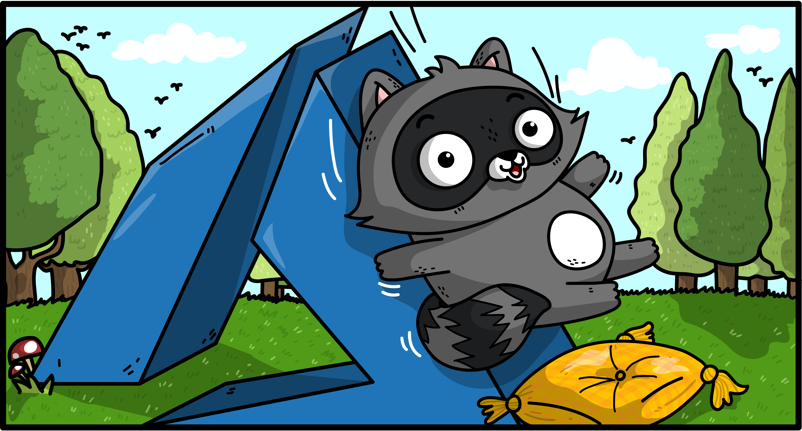



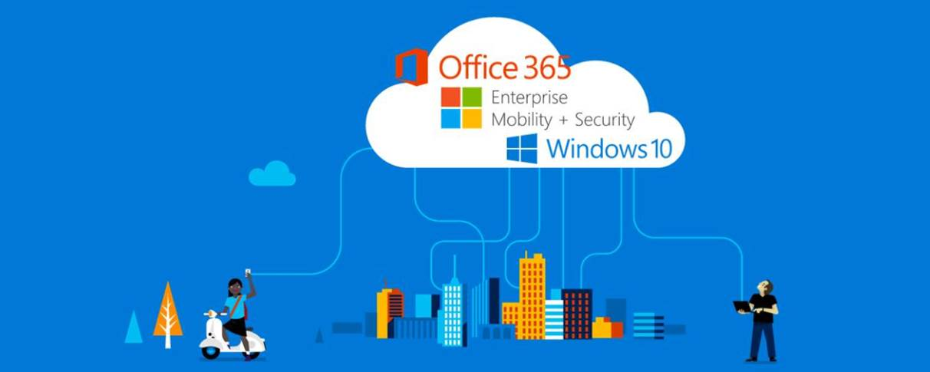
슬기로운 Azure생활
GwangAI
광화문AI
영욱 스튜디오
한국우분투사용자그룹
AI Factory
Kafka 한국 사용자 모임
Global Azure Virtual 2020 는 커뮤니티 주관 행사로 위의 여러 커뮤니티와 함께 진행됩니다.

Slide 7
트랙 B: Security
Opening
Coming up Azure는 어떻게 보안할 수 있나요?
Global Azure Virtual 2020 #gav2020kr

Slide 8
깜짝 이벤트
오늘 행사 재미있게 보고 계신가요? #gav2020kr 해시태그와 함께 인증샷과 소감을 sns에 남겨주세요!
트랙 B: Security
Break
Coming up 원격에서 안전한 On-Premise, Cloud 어플리케이션 사용을 위한 Azure AD Application Proxy
Global Azure Virtual 2020 #gav2020kr

Slide 9
트랙 B: Security
Break
Coming up 윈도 가상 데스크탑, 쿠버네티스 등 Azure 서비스, 인증부터 다시 보자
Global Azure Virtual 2020 #gav2020kr

Slide 10
깜짝 이벤트
오늘 행사 재미있게 보고 계신가요? #gav2020kr 해시태그와 함께 인증샷과 소감을 sns에 남겨주세요!
트랙 B: Security
Break
Coming up 성공적인 하이브리드 클라우드를 위한 Azure 네트워크와 서비스
Global Azure Virtual 2020 #gav2020kr

Slide 11
트랙 B: Security
Break
Coming up Azure DevOps 를 대박 편하게 쓸 수 있는 팁 대!공!개!
Global Azure Virtual 2020 #gav2020kr

Slide 12
트랙 B: Security
Azure는 어떻게 보안할 수 있나요?
By 김세준
슬기로운 Azure 생활
Global Azure Virtual 2020 #gav2020kr

Slide 13
트랙 B: Security
원격에서 안전한 On-Premise, Cloud 어플리케이션 사용을 위한 Azure AD Application Proxy
By 김홍민
Microsoft Student Partner
Global Azure Virtual 2020 #gav2020kr

Slide 14
트랙 B: Security
윈도 가상 데스크탑, 쿠버네티스 등 Azure 서비스, 인증부터 다시 보자
By 최영락
Microsoft
Global Azure Virtual 2020 #gav2020kr

Slide 15
트랙 B: Security
성공적인 하이브리드 클라우드를 위한 Azure 네트워크와 서비스
By 고재성
네트워크 전문가 따라잡기
Global Azure Virtual 2020 #gav2020kr

Slide 16
트랙 B: Security
Azure DevOps 를 대박 편하게 쓸 수 있는 팁 대!공!개!
By 배준현 슬기로운 Azure 생활
Global Azure Virtual 2020 #gav2020kr

Slide 17
Close
참여해주셔서 감사합니다. 녹화 영상은 추후 스피커의 동의 하에 공개합니다.
GwangAI
Global Azure Virtual 2020 #gav2020kr

